Slide 1



Formación IA
Aprendizaje supervisado

Slide 2
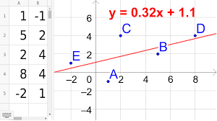
Regresión Lineal
Su objetivo es explicar la relación entre una variable dependiente (respuesta) y una o varias variables independientes (predictoras), ajustando una recta (o hiperplano en más dimensiones) que mejor represente esa relación

Slide 3
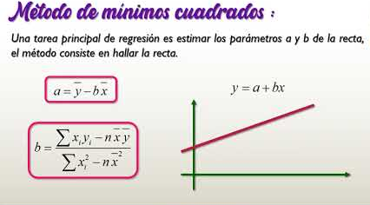
Regresión Lineal

Slide 4
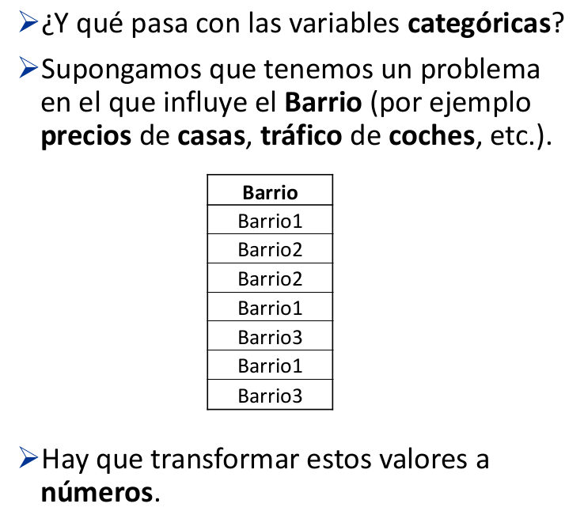
Regresión Lineal

Slide 5
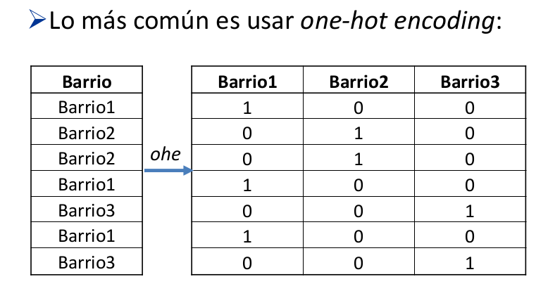
Regresión Lineal

Slide 6


Regresión Lineal
ELIMINAR VALORES NULOS ANTES DE USAR REGRESIÓN LINEAL
Los algoritmos de regresión lineal fallan cuando se introducen valores nulos

Slide 7
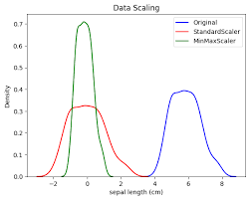
Regresión Lineal
ESCALAR LOS DATOS ANTES DE USAR REGRESIÓN LINEAL
StandardScaler
Recomendado para la mayoría de los casos
Todas la características contribuyan por igual al cálculo de la pérdida y a la penalización de la regulación, evitando que las características con rangos más grandes dominen el modelo

Slide 8

Regresión Lineal Multiple
Su objetivo es modelar la relación entre un conjunto de variables predictoras y una sola variable dependiente
Al incluir más variables relevantes, el modelo puede explicar una mayor proporción de la variabilidad en la variable dependiente
Colinealidad: Ocurre cuando dos o más variables predictoras están altamente correlacionadas entre sí.
Selección de variables: Elegir las variables predictoras correctas es crucial. Se deben incluir variables que sean teóricamente relevantes y que tengan una relación estadísticamente significativa con la variable dependiente.

Slide 9
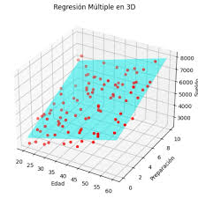
Regresión Lineal Multiple

Slide 10
Regresión Lineal
Supuestos de la regresión lineal
Linealidad: la relación entre variables es lineal.
Independencia: las observaciones son independientes.
Homoscedasticidad: la varianza de los errores es constante. La dispersión de los puntos alrededor de la línea de regresión es uniforme
Normalidad de los errores: los residuos se distribuyen aproximadamente de manera normal.
No multicolinealidad excesiva: las variables predictoras no deben estar demasiado correlacionadas entre sí.

Slide 11
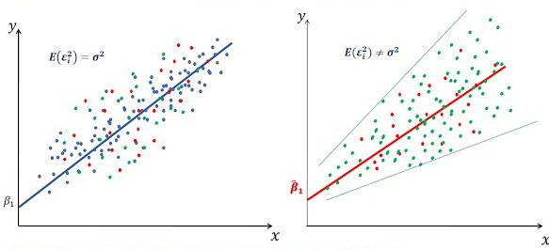
Regresión Lineal Multiple
Homocedasticidad y heterocedasticidad

Slide 12
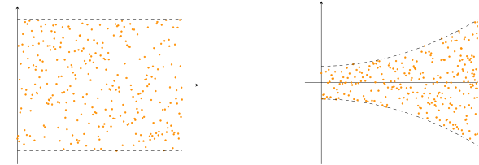
Regresión Lineal Multiple
Análisis de residuos

Slide 13

Regresión Lineal
Ventajas
Modelo simple e interpretable.
Estimación rápida y eficiente incluso con grandes datasets.
Permite identificar relaciones causales aproximadas.
Sirve como línea base para comparar con modelos más complejos.

Slide 14
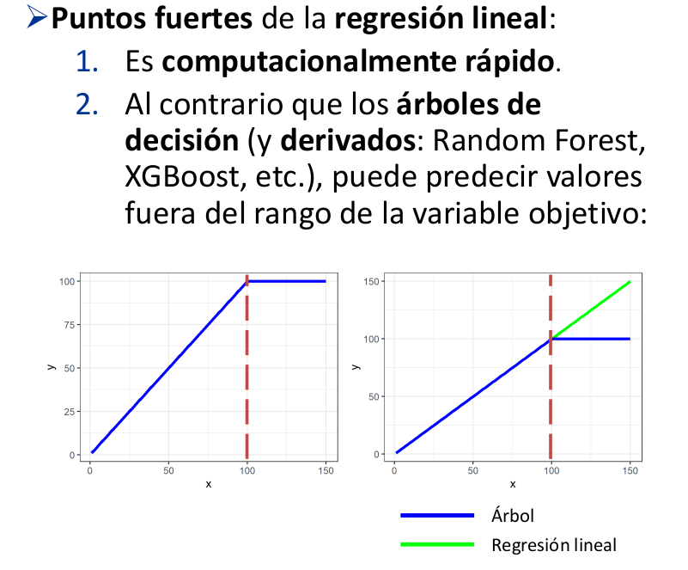
Regresión Lineal

Slide 15

Regresión Lineal
Desventajas
No capta relaciones no lineales.
Sensible a outliers.
Depende de la verificación de los supuestos estadísticos.
No maneja bien relaciones complejas o interacciones si no se incluyen explícitamente.

Slide 16
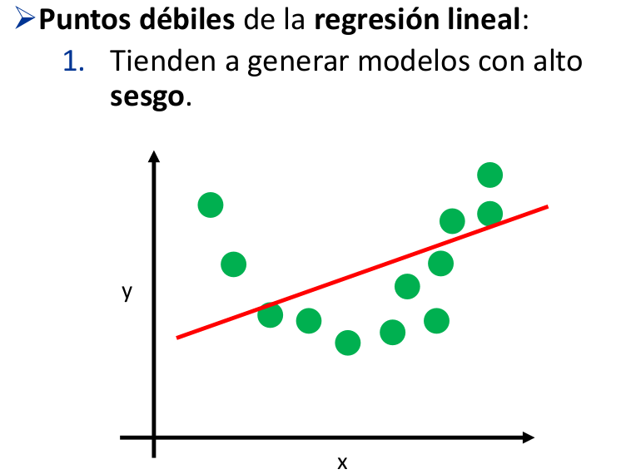
Regresión Lineal

Slide 17
Regresión Polínomica
Regresión polinómica: es una extensión de la regresión lineal que modela la relación entre las variables dependientes e independientes como un polinomio de un grado n. Se utiliza para capturar relaciones no lineales y curvaturas en los datos.
Riesgo de sobreajuste: Un grado alto del polinomio puede resultar en un modelo excesivamente complejo que se ajusta demasiado a los datos de entrenamiento y no generaliza bien a nuevos datos En la práctica, se suele recomendar empezar con grados bajos (2 o 3) y usar técnicas como la validación cruzada para elegir el grado óptimo del polinomio.

Slide 18
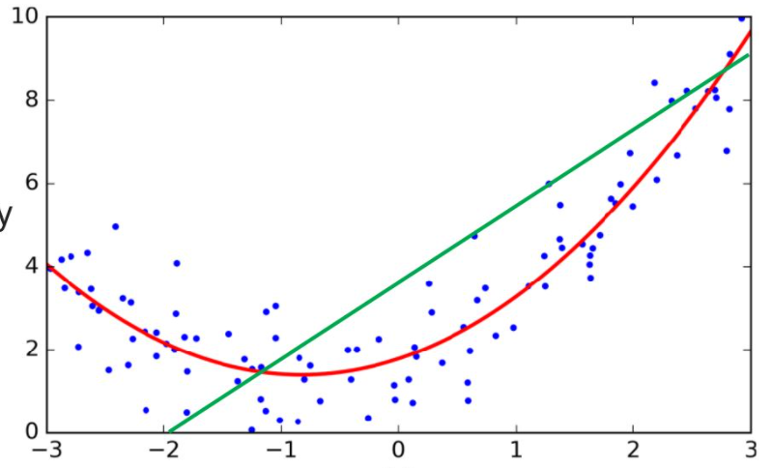
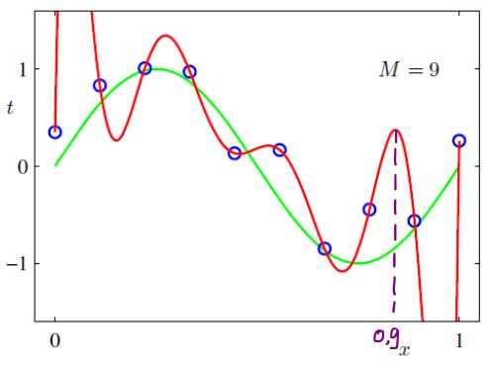
Regresión Polínomica

Slide 19
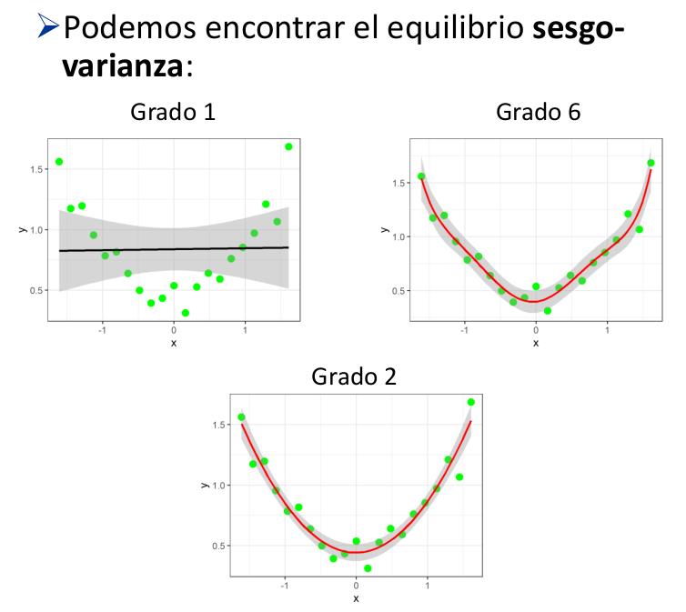
Regresión Polínomica

Slide 20
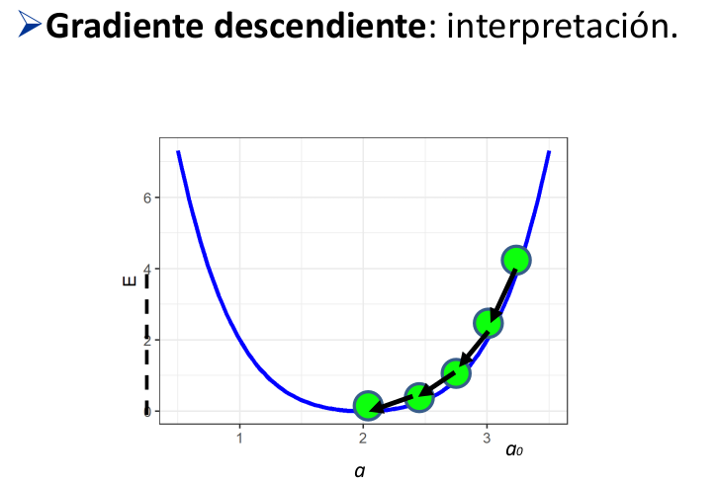
Regresión Polínomica
Función de coste: MSE (Error cuadrático medio)

Slide 21
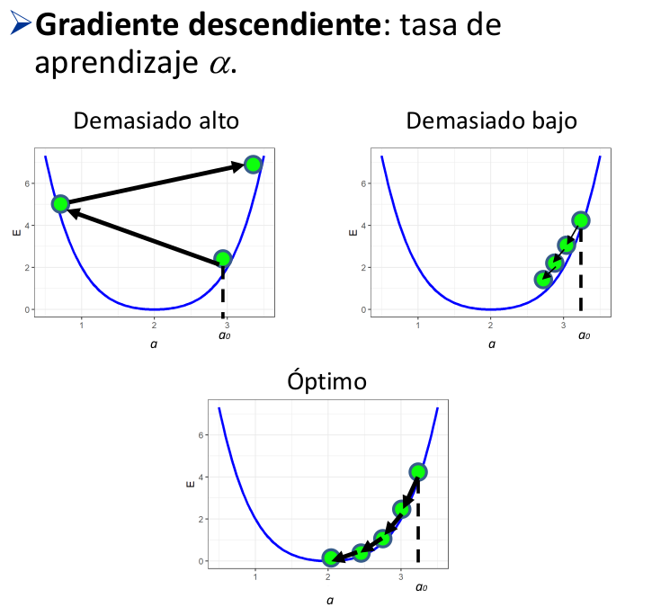
Regresión Polínomica

Slide 22
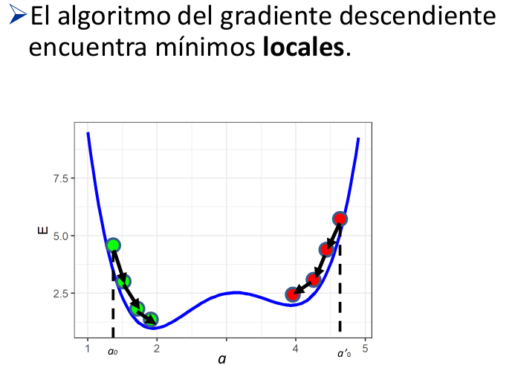
Regresión Polínomica
Función de coste: No lineal (Redes neuronales)

Slide 23
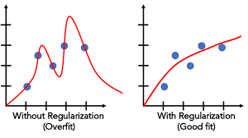
Regresión Polínomica

Slide 24
Regresión con Regulación
Lasso (L1): Esta penalización puede reducir algunos coeficientes a cero, lo que permite la selección automática de características. Es ideal cuando se sospecha que solo unas pocas variables predictoras son realmente importantes para el modelo.
Ridge (L2): Esta penalización reduce el tamaño de los coeficientes pero no los convierte en cero. Es útil cuando hay muchas variables predictoras y se sospecha de colinealidad, ya que reduce la variabilidad de las estimaciones de los coeficientes.
Elastic Net: Es un híbrido que combina las penalizaciones L1 y L2. Ofrece lo mejor de ambos mundos: puede seleccionar características (como Lasso) y manejar variables correlacionadas (como Ridge).

Slide 25
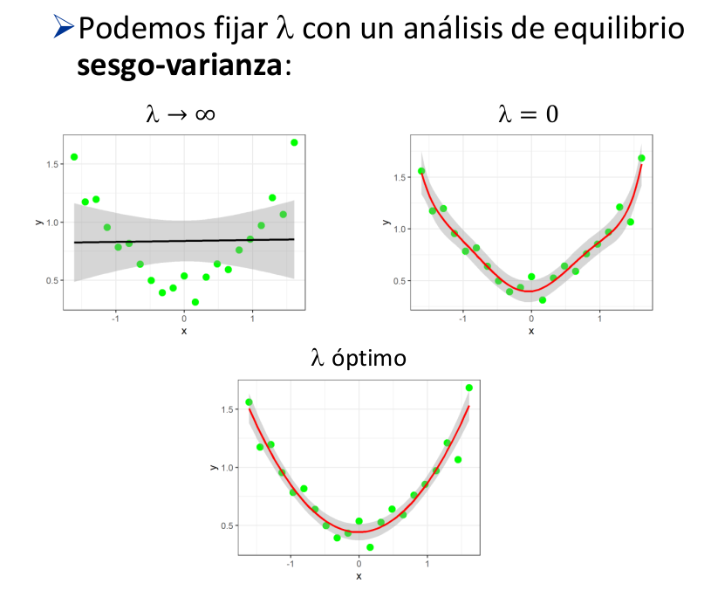
Regresión Lineal

Slide 26
Regresión Lineal

Slide 27
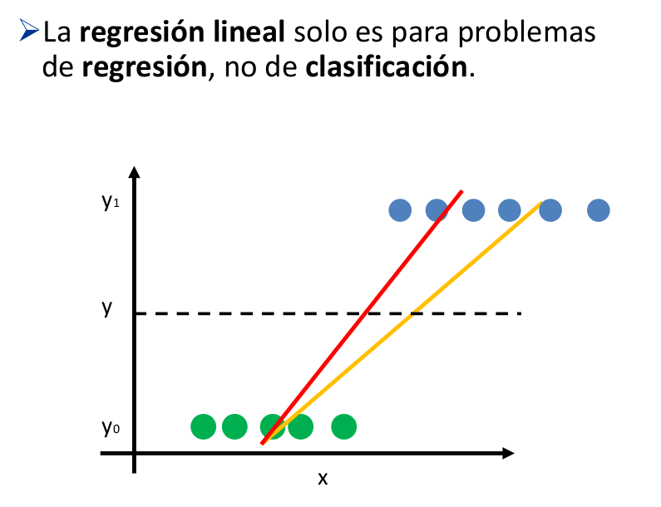
Regresión Lineal

Slide 28
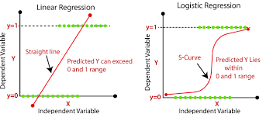
Regresión Logística
Regresión logística: es un modelo paramétrico utilizado principalmente en problemas de clasificación binaria (dos clases).
A diferencia de la regresión lineal, la regresión logística predice la probabilidad de pertenecia a una clase

Slide 29
Regresión Logística
ELIMINAR VALORES NULOS ANTES DE USAR REGRESIÓN LOGÍSTICA
Los algoritmos de regresión logística fallan cuando se introducen valores nulos

Slide 30
Regresión Logística
ESCALAR LOS DATOS ANTES DE USAR REGRESIÓN LOGÍSTICA
No es obligatorio, pero es una práctica recomendada
StandardScaler
Recomendado para la mayoría de los casos
Convergencia más rápida
Regularización: Todas la características contribuyan por igual a la penalización de la regulación, evitando que las características con rangos más grandes dominen el modelo

Slide 31
Regresión Logística

Slide 32
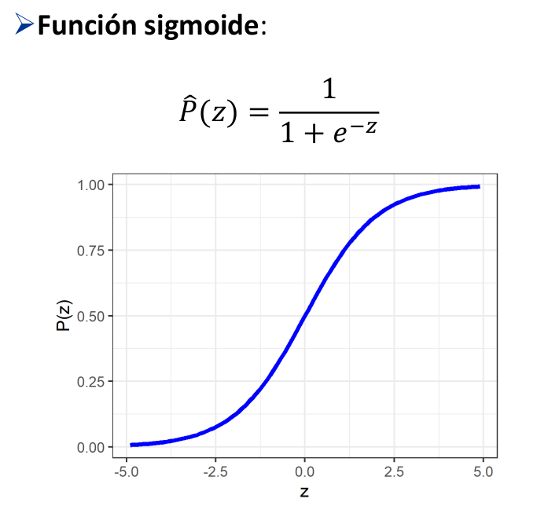
Regresión Logística

Slide 33
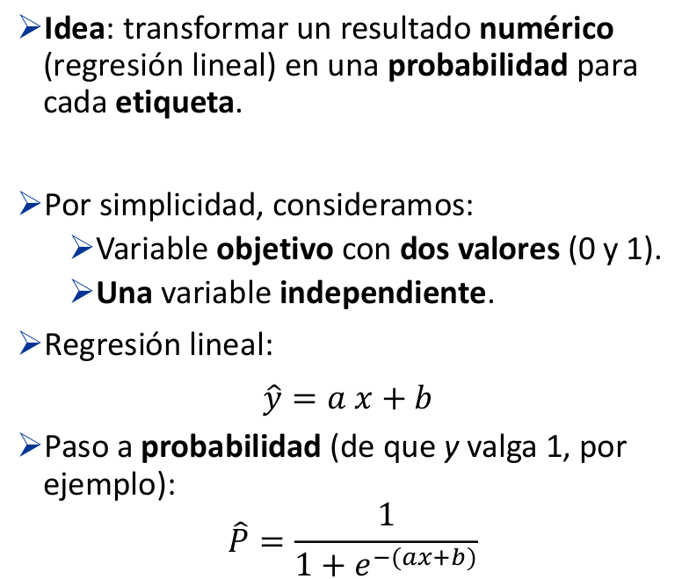
Regresión Logística

Slide 34
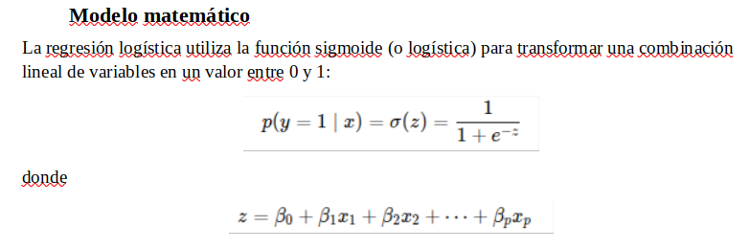
Regresión Logística

Slide 35
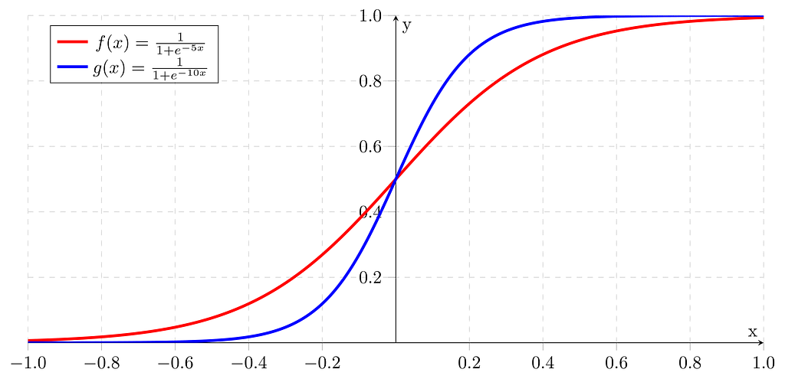
Regresión Logística

Slide 36
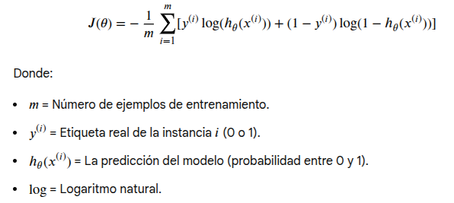
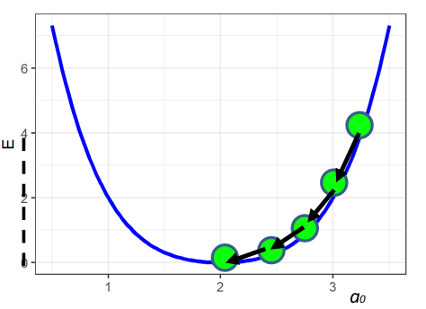
Regresión Logística
Función de coste: Log-Loss

Slide 37
Regresión Logística
Supuestos de la regresión logística
Linealidad: la relación entre variables es lineal.
Independencia: las observaciones son independientes.
Tamaño de la muestra: Suficientemente grande para estimar probabilidades de forma estable
No multicolinealidad excesiva: las variables predictoras no deben estar demasiado correlacionadas entre sí.

Slide 38
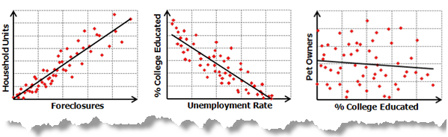
Regresión Logística

Slide 39
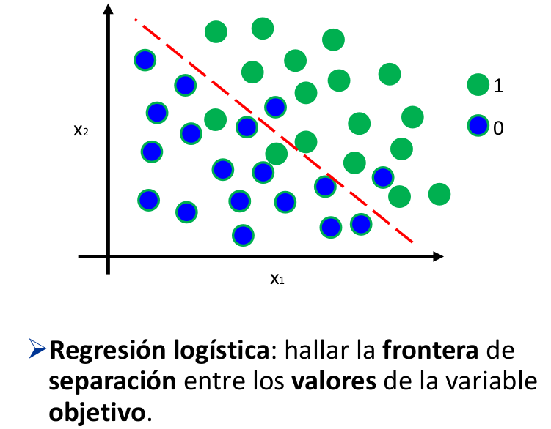
Regresión Logística

Slide 40
Regresión Logística
Ventajas
Fácil de implementar e interpretar.
No requiere supuestos tan estrictos como la regresión lineal.
Produce directamente probabilidades interpretables.
Se puede extender a clasificación multiclase (softmax).

Slide 41
Regresión Logística
Desventajas
Solo modela relaciones lineales en el logit.
Menos eficaz en relaciones no lineales (aunque puede extenderse con interacciones o polinomios).
Sensible a outliers y a variables altamente correlacionadas.

Slide 42
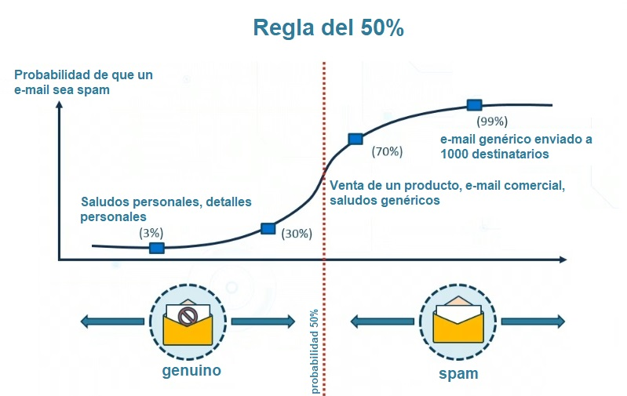
Regresión Logística

Slide 43
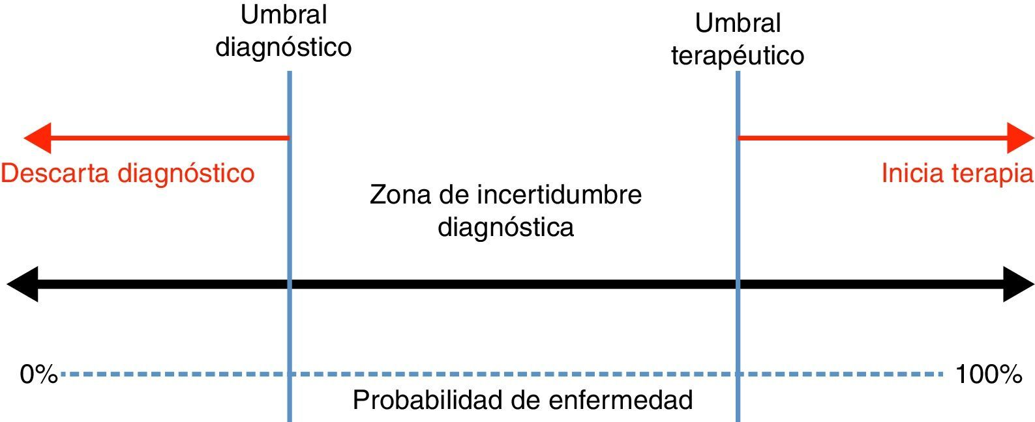
Regresión Logística

Slide 44
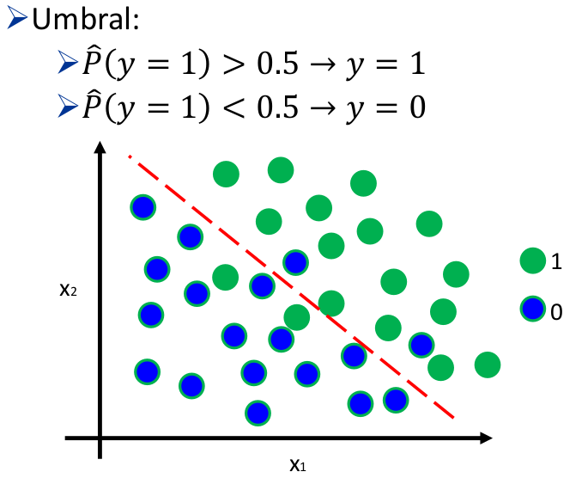
Regresión Logística

Slide 45
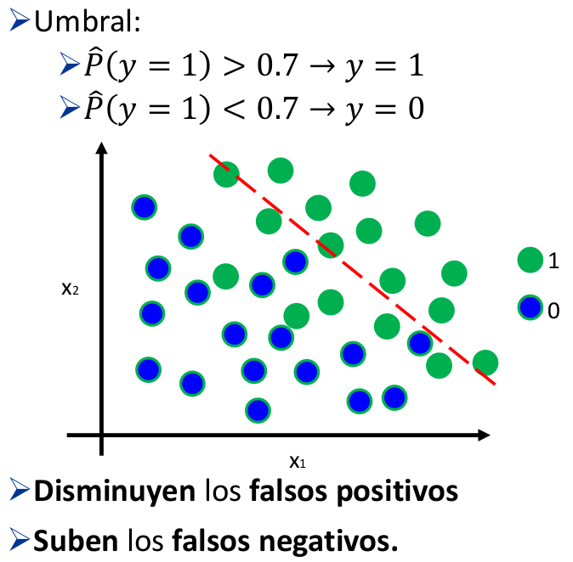
Regresión Logística

Slide 46
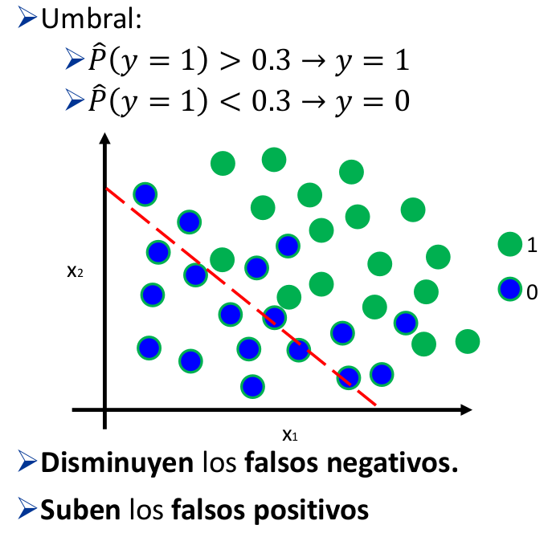
Regresión Logística

Slide 47
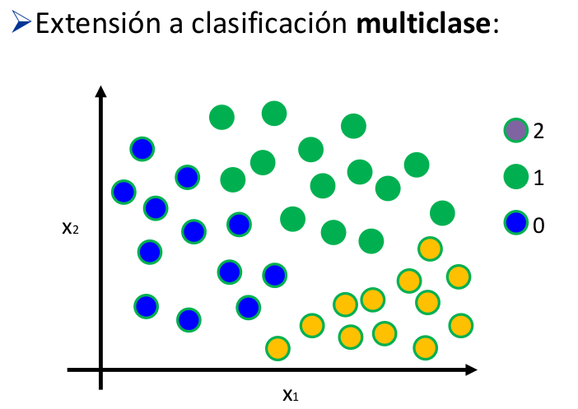
Regresión Logística

Slide 48
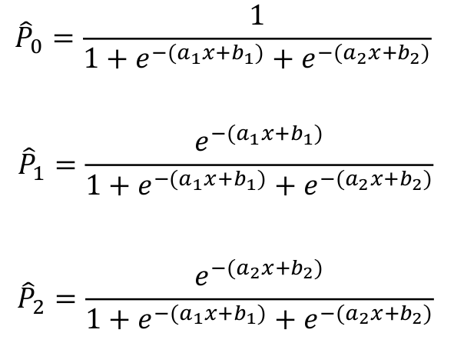
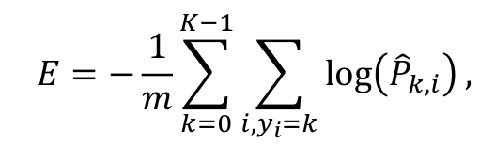
Regresión Logística

Slide 49
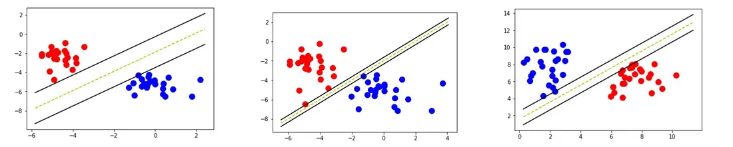
Máquinas de vectores de soporte SVM
Su objetivo es encontrar un hiperplano de separación óptimo entre clases, maximizando la distancia (margen) entre las observaciones más cercanas de cada clase

Slide 50
Máquinas de vectores de soporte SVM
ELIMINAR VALORES NULOS ANTES DE USAR SVM
Los algoritmos de SVM fallan cuando se introducen valores nulos

Slide 51
Máquinas de vectores de soporte SVM
ESCALAR LOS DATOS ANTES DE USAR SVM
No es obligatorio, pero es una práctica recomendada
StandardScaler
Recomendado para la mayoría de los casos
Convergencia más rápida
Regularización: Todas la características contribuyan por igual a la penalización de la regulación, evitando que las características con rangos más grandes dominen el modelo

Slide 52
Máquinas de vectores de soporte SVM

Slide 53
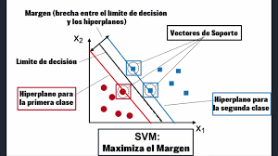
Máquinas de vectores de soporte SVM
En un problema de clasificación binaria, SVM busca un hiperplano que separe las dos clases en el espacio de características.
El “mejor” hiperplano no es cualquiera, sino el que maximiza el margen (la distancia entre el hiperplano y los vectores de soporte más cercanos).

Slide 54
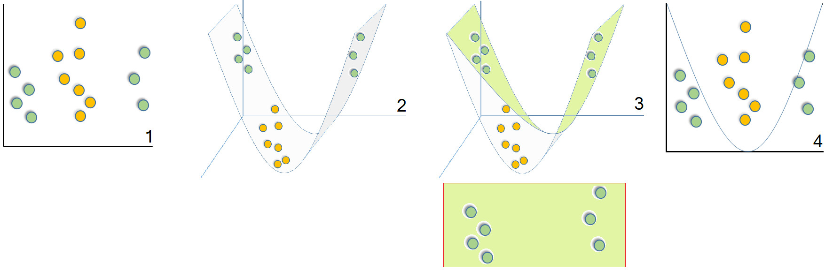
Máquinas de vectores de soporte SVM
Kernel: es una función matemática que permite manejar datos que no son linealmente separables en su espacio original. Su función principal es transformar estos datos a un espacio dimensional superior donde la separación entre clases pueda realizarse mediante un hiperplano lineal

Slide 55

Máquinas de vectores de soporte SVM
Kernel Lineal (Linear Kernel): Es la opción más básica y computacionalmente eficiente, adecuada cuando existe una relación lineal entre las clases de datos. No realiza ninguna transformación de espacio, operando directamente en el espacio de entrada

Slide 56
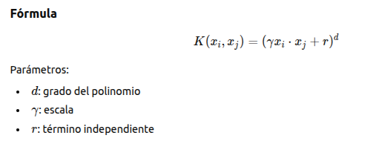
Máquinas de vectores de soporte SVM
Kernel Polinómico (Polynomial Kernel): Este kernel permite la creación de fronteras de decisión curvas al mapear implícitamente los datos a un espacio de características de mayor dimensión mediante funciones polinómicas de grado d

Slide 57
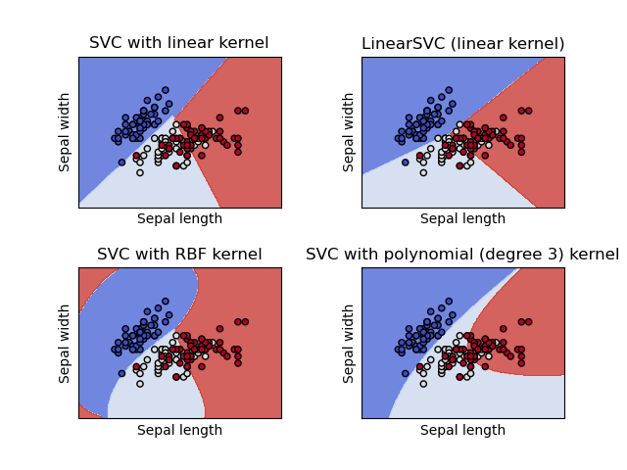
Máquinas de vectores de soporte SVM

Slide 58

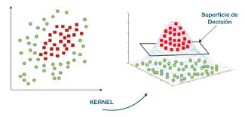
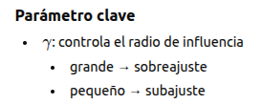
Máquinas de vectores de soporte SVM
Kernel de Base Radial Gaussiano (RBF Kernel / Gaussian Kernel): El RBF es el kernel predeterminado y más ampliamente utilizado debido a su versatilidad. Proyecta implícitamente los datos a un espacio de dimensión infinita, permitiendo la creación de fronteras de decisión complejas y localizadas.

Slide 59

Máquinas de vectores de soporte SVM
Kernel Sigmoidal (Sigmoid Kernel): Utiliza la función de tangente hiperbólica como base. Es relevante por su conexión teórica con las funciones de activación utilizadas en redes neuronales, aunque su rendimiento puede variar significativamente.

Slide 60
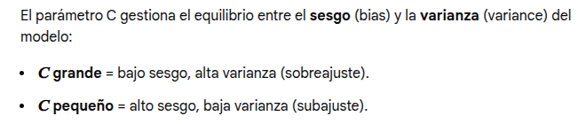
Máquinas de vectores de soporte SVM
Soft Margin: SVM busca el hiperplano que maximiza el margen (la distancia entre la línea de decisión y los puntos de datos más cercanos, llamados vectores de soporte). Sin embargo, en el mundo real, los datos a menudo no son perfectamente separables o contienen ruido y valores atípicos.
Aquí es donde entra el parámetro C, que permite un "margen suave" (soft margin), tolerando cierto grado de error para lograr una mejor generalización.

Slide 61
Regresión Logística
Ventajas
Alta capacidad de generalización, especialmente en espacios de alta dimensión.
Flexible gracias al uso de kernels.
Menos propenso al sobreajuste en datasets pequeños y con gran número de variables.

Slide 62
Regresión Logística
Desventajas
Escalabilidad: entrenamiento costoso en datasets muy grandes.
Selección del kernel adecuado puede ser compleja.
Menos interpretable que modelos simples
Sensible a valores de hiperparametros

Slide 64

www.ceste.es

